Slide 1
ANOS 2000
OnPremises
FÍSICO

Slide 2
- Desde anos 2000, algumas perguntas e revisões para entender a infraestrutura de dados do Banco;
- Hadoop era a plataforma de dados porque tinham muitos problemas de processamento de dados nele;
- Itaú tinha firmado contrato com a Claudera (empresa dona da Hadoop) e usava Sistema OnPremises (servidor físico).
-2 maneiras de armazenar dados:
antiga - OnPremises - ter seu próprio Data Center e o próprio Itaú cuidava da infraestrutura física (no CTO, em Mogi) - processar dado demorava muito tempo pela falta de máquina disponível, desistiram.
depois - migração agressiva para a nuvem, hoje em 100%. Itaú é um dos maiores produtores de dados do mundo (maior cliente da AWS, perdendo para poucas empresas como a Google).
- Itaú aproveitou o contrato com a Claudera e utilizou a plataforma Cloud (Claureda Data Plataform / CDP), a primeira de dados no banco, com todos eles migrados (100%), usando AWS no fundo.

Slide 3
TIPOS + ARMAZENA + ELT

Slide 4
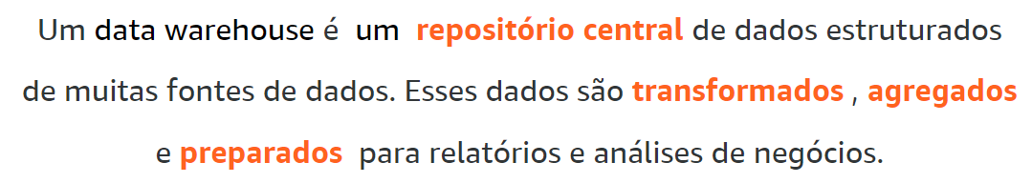
- Ingerir dado (através de um front, cadastro etc) -> através do ETL fazer o processo de Extração, Transformação e Carregamento desses dados para outra camada de dados. ETL é um processo fundamental na análise de dados e na integração de dados, onde os dados são extraídos de várias fontes, transformados em um formato adequado e, em seguida, carregados em um local de armazenamento.
Três classificações de tipos de fontes de dados:
1 | Estruturados - organizados e armazenados na forma de valores agrupados em linhas e colunas de uma tabela. Ex: SQL - 10%. Recomendação: para estruturados complexos, usar Amazon RedShift.

Slide 5
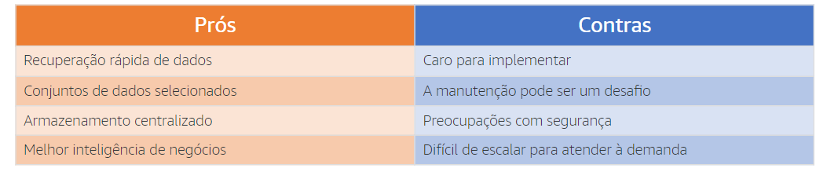
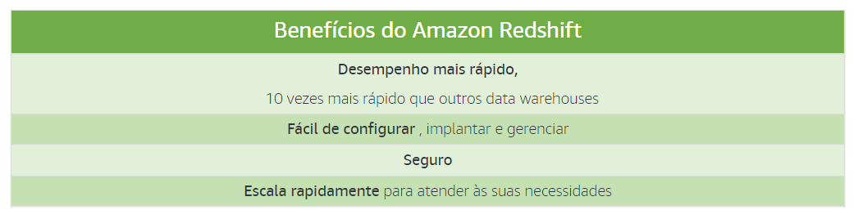
Datamarts - subconjunto de dados de um data warehouse. Concentram-se apenas em um assunto ou área funcional; apenas as fontes de um único departamento; rápidos e simples de implementar.
Solução para o Data Warehouse:

Slide 6
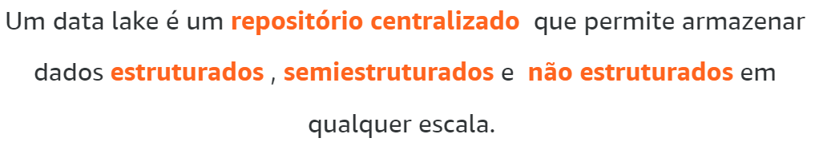
2 | Semiestruturados - armazenados em uma série de pares de valores-chave agrupados em elementos dentro de um arquivo. Ex: NoSQL, .csv, .xml e .json - 10%. Recomandação: DataLake da Amazon S3.
3 | Não estruturados - alguns dados podem ter estrutura semelhante aos dados semiestruturados, mas outros podem conter apenas metadados. Ex: imagem, vídeo, arquivo de texto / email etc. - 80%. Recomandação: DataLake da Amazon S3.
- DataLake - estrutura central de adm de dados, gerando insights também. A DEAD (diretoria de engenharia de dados do Itaú) tinha a estrutura de DataLake, era uma loucura com bilhões de dados sendo ingeridos, tinha um pessoal super especializado para tirar insights deles, o que é difícil para gerenciar.

Slide 7
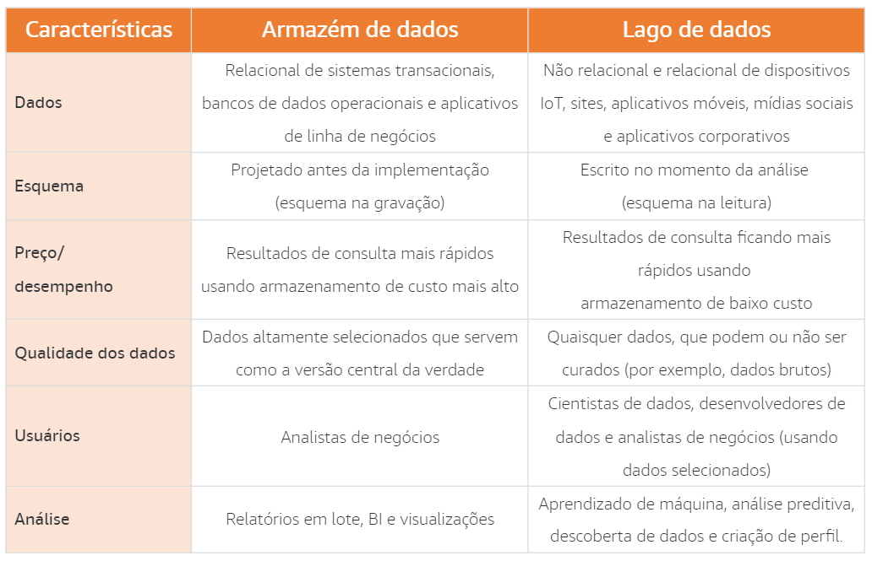

Slide 8

- Ingestão de dado -> sem cuidado com eles -> joga no DataLake e o pessoal que se vire -> afeta na regra de privacidade etc.
- Problema grande: dimensão dos dados operados; organização deles; sem insights sobre eles, eram apenas grandes números -> repensaram a plataforma em si.
- Artigo de uma consultora internacional Zamaki Delgani falando sobre DataMesh e a revolução dos dados -> descentralizar os dados -> mudança de paradigma sobre dados: ingestão, armazenamento (volume) e processamento (velocidade).
Obs: para armazenar objetos ou arquivos individuais: Amazon S3.

Slide 9
PLATAFORMA MESH (ZAMAKI)

Slide 10
- Proposta: Arquitetura com Domínio dos Dados -> pessoas especializadas, em pequenas áreas de negócios, produzem os dados, lançam dentro de uma malha de dados e tem pessoas que consomem esses dados.
- Produzir dados como PRODUTO, bem organizado, pra ser utilizado com facilidade.
- Precisava de uma plataforma específica para juntar e compartilhar dados dessa maneira. CDP era uma conta só, como fazer para juntar esses dados de pequenas áreas e deixar fácil para produção em larga escala?
- Daí surgiu a Plataforma Mesh, criada pelo Itaú, mas existe ainda o CDP no banco. Todos os dados do CDP estão em um bucket S3. Construíram peças dentro das contas do Itaú na AWS de maneira que conseguisse criar conexão entre elas.
- Itaú foi o primeiro ou segundo lugar do mundo que implementou o DataMesh.
- Conecta cada conta de negócio > Ingere Dados -> Disponibilizar organizados

Slide 11
CONTA PRODUCER +
CI/CD

Slide 12
Todos os domínios têm 2 organizações:
1 | Conta Producer -> Engenharia de Dados -> disponibilização de dados no bucket. O front ingere dados e armazenam em S3 (repositórios). Eng de Dados são importantes porque cada domínio de negócios são responsáveis pelos dados que produzem.
Em torno de 1.900 contas - levantam pipelines de CI/CD (Continues Integration / Continues Delivery) - 3 contas: dev, homologação e produção.
– CI/CD = Continues Integration / Continues Delivery
Criar um código não 100% pronto para mandar pra produção, mas integrá-lo rapidamente. É como se aos poucos fosse dando commits funcionais (testados) e integrando ao projeto no Git.
Integração <-> Entrega -> DevOps -> DataOps -> MLOps etc…

Slide 13
CONTA CONSUMER

Slide 14
2 | Conta Consumer -> Fazer MLOps com Amazon SageMaker (CI/CD também), Query de SQL com Amazon Athena, tirar insights, vender uma ideia, transformá-los em produto. Uso de Tablot em vez de PowerBI no banco.
Em torno de 700 contas - só tem uma conta, um ambiente de produção. Proporção de 1:3 geralmente.
MLOps (ou DevOps para Machine Learning) é uma prática que combina os princípios do desenvolvimento de software (DevOps) com o gerenciamento do ciclo de vida de modelos de machine learning (ML).
O Amazon SageMaker é um serviço da Amazon Web Services (AWS) que facilita o desenvolvimento, treinamento e implantação de modelos de machine learning na nuvem da AWS. MLOps com Amazon SageMaker envolve a aplicação dos princípios do MLOps no contexto do SageMaker para garantir que o ciclo de vida dos modelos de ML seja eficiente, seguro e controlado.

Slide 15
ATHENA (SQL)

Slide 16
AMAZON ATHENA PARA CONSULTA SQL
É possível executar consultas SQL usando origens de dados no Amazon Athena registradas com o AWS Glue Data Catalog e origens de dados.
Quando você executa uma consulta DDL (Linguagem de definição de dados) que modifica um esquema, o Athena grava os metadados no metastore associado à origem dos dados.
Algumas consultas, como CREATE TABLE AS e INSERT INTO, também podem gravar registros no conjunto de dados, por exemplo, adicionando um registro CSV a um local do Amazon S3.
Quando você executa uma consulta, o Athena salva os resultados dela no local que você especificou. Isso permite visualizar o histórico de consultas e fazer download e exibir conjuntos de resultados de consulta.

Slide 17
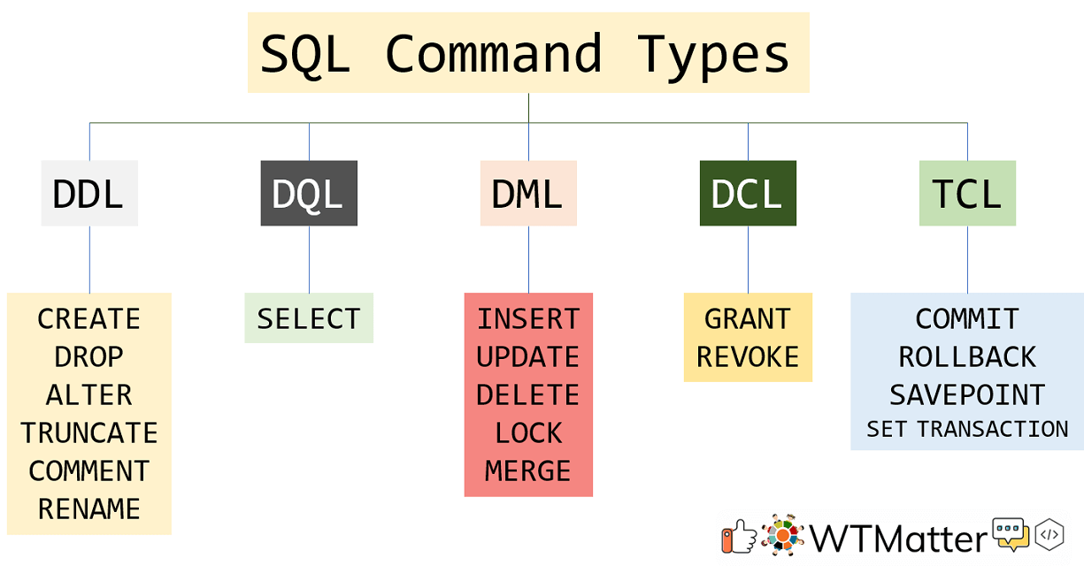
SELECT nome, sobrenome FROM clientes WHERE cidade = 'São Paulo';
ALTER TABLE funcionários ADD COLUMN telefone VARCHAR(15);
INSERT INTO produtos (nome, preço) VALUES ('Notebook', 1000);
JOIN pedidos ON clientes.id = pedidos.cliente_id;
UPDATE funcionários SET salário = 50000 WHERE cargo = 'Gerente';
DELETE FROM pedidos WHERE data < '2023-01-01';
CREATE TABLE clientes ( id INT PRIMARY KEY, nome VARCHAR(50), sobrenome VARCHAR(50) );
DROP TABLE produtos;

Slide 18
ARMAZENA ->
PROCESSA

Slide 19
! Do Armazenamento ao Processamento !
Serviços de PROCESSAMENTO incorporam uma camada de ARMAZENAMENTO temporário que abriga dados enquanto eles são processados ​​e analisados.
Esses dados são eventualmente movidos para armazenamento permanente dentro de uma das outras soluções que já discutimos.
Grande volume de dados - rápida movimentação - Na AWS, as estruturas Hadoop são implementadas usando Amazon EMR e AWS Glue para:
_ ingerir
_ transformar
_ analisar
_ mover resultados
para armazenamentos de dados analíticos.

Slide 20
HADOOP

Slide 21
APACHE HADOOP
_ arquitetura de processamento distribuído
_ uma tarefa é mapeada para um cluster de servidores comuns para processamento
_ servidores de cluster frequentemente usam o Hadoop Distributed File System (HDFS) para armazenar dados localmente para processamento
_ tudo se reduz a um único conjunto de saídas -> um nó (nó mestre), controla a distribuição de tarefas e pode lidar automaticamente com falhas do servidor.
_ pode consumir dados de um data lake do Amazon S3 e processá-los em lotes, com script ou em tempo real. O Hadoop pode analisar IA ou aprendizado de máquina (ML).

Slide 22
EMR /
HDFS /
EMRFS

Slide 23
AMAZON EMR COM O HADOOP
_ serviço AWS que implementa estruturas Hadoop
_ irá ingerir dados de praticamente qualquer tipo de fonte de dados em praticamente qualquer velocidade
_ um sistema de arquivos é um conjunto de regras organizacionais que governam como os arquivos são armazenados
_ tem a capacidade de implementar dois sistemas de arquivos diferentes: HDFS ou Elastic MapReduce File System (EMRFS)

Slide 24
_ lidar rapidamente com grandes volumes de dados;
_ natureza efêmera / temporária;
_ armazenamento distribuído que permite que arquivos sejam lidos e gravados em clusters de servidores em paralelo;
_ cluster HDFS -> NameNode (gerencia os metadados do sistema de arquivos) e DataNodes (armazena os dados reais).
HDFS
_ ajudar a garantir que haja uma “fonte de verdade” persistente para os dados HDFS armazenados no Amazon S3;
_ não há necessidade de copiar dados no cluster antes de transformar e analisar os dados = mais rápido;
_ pode catalogar dados em um data lake no Amazon S3;
EMRFS

Slide 25
AWS GLUE

Slide 26
AWS GLUE
_ ajuda a acelerar o serviço de ETL (Extração, Transformação e Carga) pela AWS, reduzindo sua complexidade
_ simplifica e automatiza esse processo, tornando-o mais escalável e eficiente
_ Catálogo de Metadados, ETL Automatizado, Transformações de Dados, Execução de Fluxos de Trabalho, Integração com Serviços AWS, Segurança e Acesso Controlado, Monitoramento e Registro

Slide 27
LISTAS X ARRAYS

Slide 28
Tamanho Fixo vs. Dinâmico:
Array: Um array é uma estrutura de dados de tamanho fixo. Quando você cria um array, você especifica seu tamanho e ele não pode ser alterado posteriormente sem a criação de um novo array com um tamanho diferente.
Lista: Uma lista é uma estrutura de dados de tamanho dinâmico. Ela pode crescer ou encolher conforme necessário para acomodar novos elementos ou remover elementos existentes.
Inserção e Remoção de Elementos:
Array: Inserir ou remover elementos de um array pode ser ineficiente, especialmente se você precisar manter a ordem dos elementos, pois pode ser necessário deslocar elementos para abrir espaço ou preencher lacunas.
Lista: Listas são eficientes para inserção e remoção de elementos, especialmente quando se trata de adicionar ou remover elementos no início ou no meio da lista.

Slide 29
Acesso a Elementos:
Array: O acesso a elementos em um array é geralmente rápido e direto, pois os elementos estão armazenados em locais de memória contíguos e podem ser acessados por meio de índices.
Lista: O acesso a elementos em uma lista pode ser menos eficiente do que em um array, pois a lista pode ser implementada como uma estrutura encadeada, exigindo a travessia de nós para encontrar um elemento específico.
Memória e Armazenamento:
Array: Arrays alocam memória contígua para todos os elementos no momento da criação, independentemente de estarem totalmente preenchidos ou não.
Lista: Listas alocam memória apenas conforme necessário para os elementos que contêm, economizando espaço de memória se a lista for pequena.

Slide 30
Flexibilidade:
Array: Arrays são mais rígidos em termos de tamanho e estrutura. Eles são apropriados quando você sabe o tamanho máximo antecipadamente.
Lista: Listas são flexíveis e adaptáveis, tornando-as adequadas quando você precisa lidar com coleções de dados cujo tamanho é desconhecido ou pode variar.
Complexidade de Implementação:
Array: Arrays são geralmente mais simples de implementar, pois têm um tamanho fixo e acesso direto aos elementos.
Lista: Listas podem ser mais complexas de implementar, especialmente se forem implementadas como listas encadeadas, que requerem gerenciamento de ponteiros.

Slide 31
PÓS

Slide 32
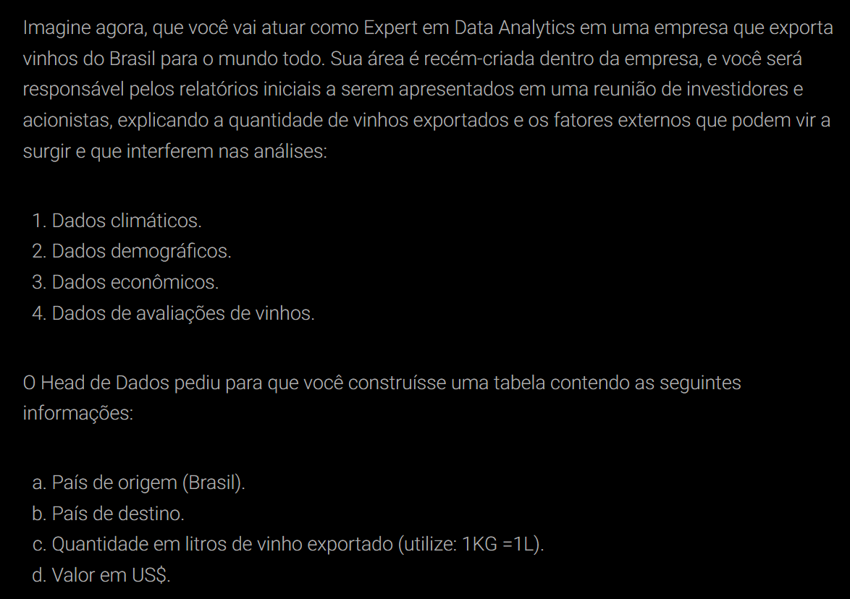
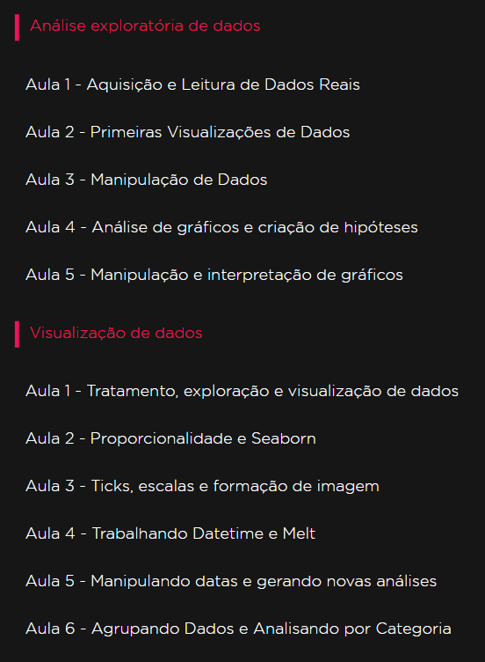
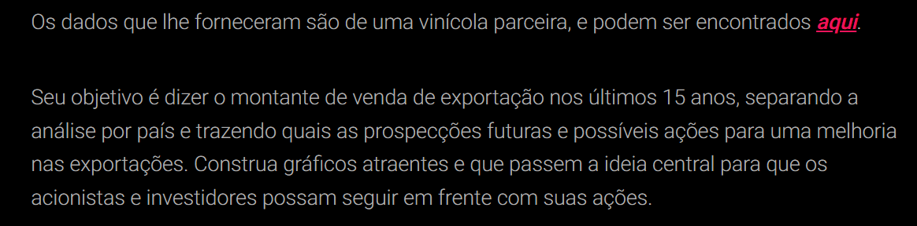
Pandas
Numpy
Matplotlib
Seaborn
Tratamento dos dados em .csv
Represent de infos em gráficos

Slide 33
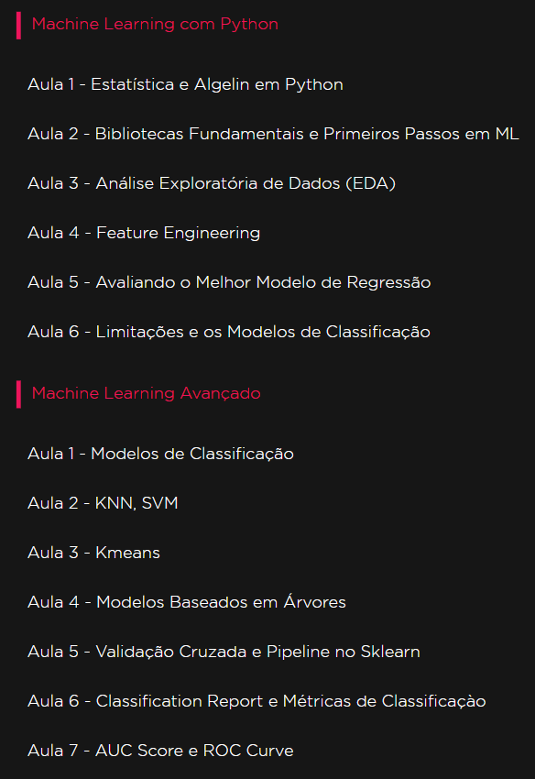
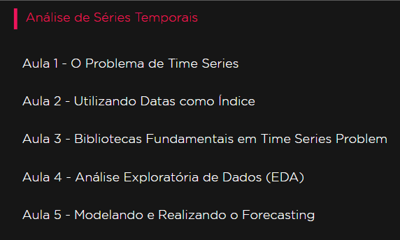
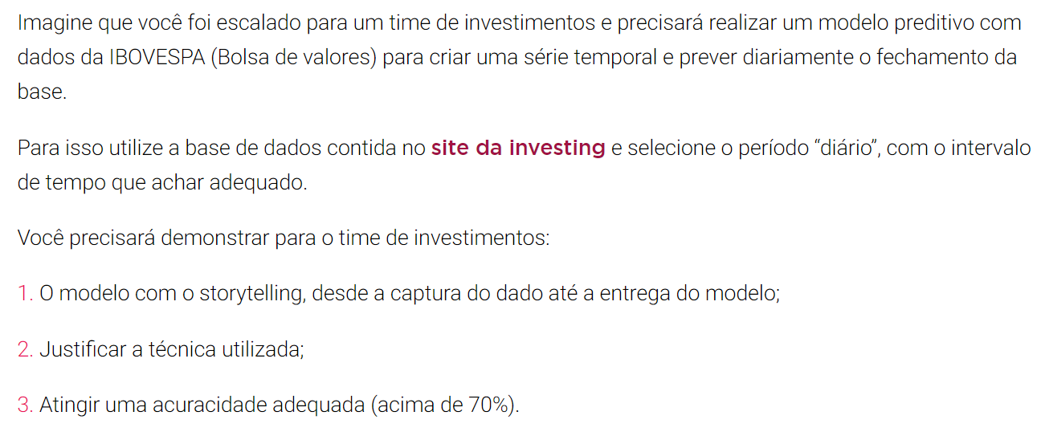
M. Preditivo - represent matemática ou estatística de um processo ou sistema que é usado para prever resultados futuros com base em dados históricos ou informações existentes. tomar decisões informadas, identificar tendências, fazer previsões e automatizar processos.

Slide 34
Obter tipos de dados
Tratar dados nulos
Passando coluna como índex
Plot de histórico de cotações Ibovespa
Criar de Dataset
Decompor gráfico em Tendencia, Sazonalidade e Residuos
Criar gráfico KDE
Plot de algoritmo natural
Janela deslizante de dados
Média móvel e desvio padrão
Subtração da média móvel na base log
Filtrar base em ordem ascendente da data
Teste ADF após operação da janela deslizante
Novo teste ADF após trazer a diferencial
Realização de treinos e testes
Modelo XBRegressor com acurácia de 86%
Modelo ARIMA e Naive

